Slide 1
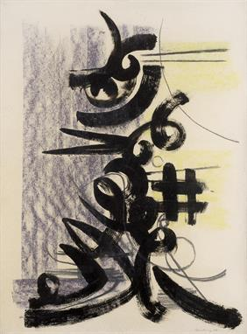
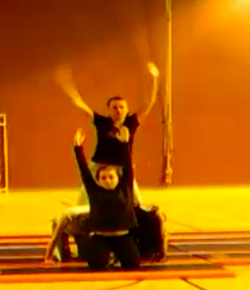
EPI AP/EPS 3°1

Slide 2
1-PRESENTATION DE L’ŒUVRE ET DU PEINTRE
DESCRIPTION
INTERPRETATION
ETUDE DE MON GESTE

Slide 3
2-COMMENT RETROUVE T’ON L’ŒUVRE ETUDIEE EN AP DANS MA PRATIQUE EPS ?

Slide 4
2-1 EN QUOI L’ŒUVRE ETUDIEE EN AP A T’ELLE INFLUENCE MA CHOREGRAPHIE
NOTRE TABLEAU
POSITION DE FIN
LE LIEN :
Nous avons choisi de se mettre en pyramide comme le tableau est en hauteur.

Slide 5
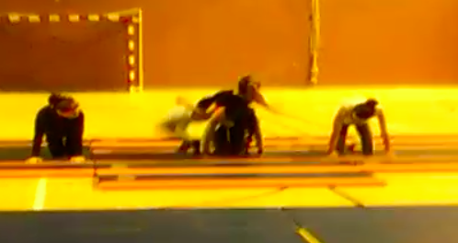
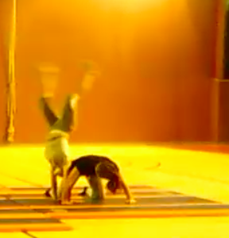
Liaison
Figure 3
Lien avec le tableau: roulades, boucles comme les boucles du tableau

Slide 6
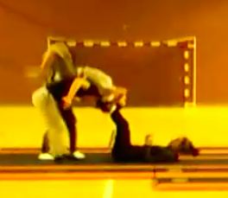
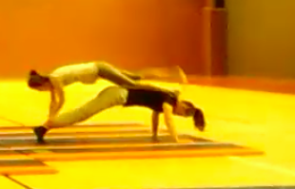
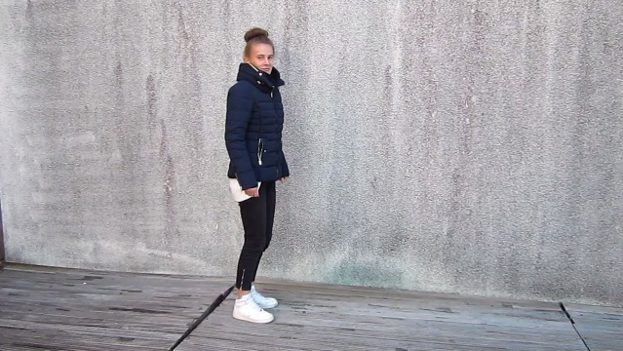
2-2 EN QUOI LE GESTE DU PEINTRE QUE J’AI INTERPRETE A-T-IL INFLUENCE UNE LIAISON DE NOTRE CHOREGRAPHIE
FIGURE 1
LIAISON
FIGURE 2
DESCRIPTION RAPIDE :
Nous tournions dos à dos pour arriver à la 2ème figure. Cela fait référence aux boucles du tableau étudié.
QUEL GESTE DU PEINTRE
LES LIENS ENTRE LA LIAISON ET LE GESTE DU PEINTRE :
Je me pose vers le sol comme les traits du bas du tableau (mon geste).

Slide 7
3- Présentation de la chorégraphie finale

